Slide 1
”Just one more time”
Laura-Vilde Bilstrup

Slide 2
Oversigt over oplægget
Hvem er jeg?
Baggrundshistorie
Det selvskaden gav – og giver mig
Den gode behandling
…Og det modsatte
”POP – problemorienteret plan”
Status
Fremtiden
”Just one more time”
Spørgsmål

Slide 3
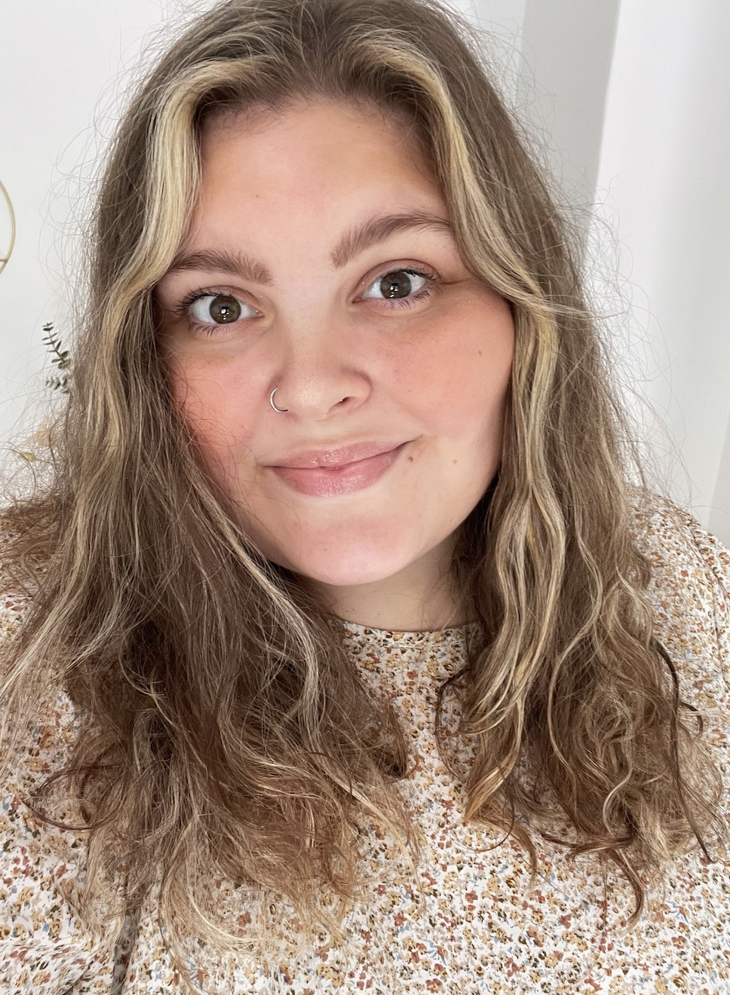
Hvem er jeg?
Hvem er jeg?
Laura-Vilde Bilstrup
26 år gammel
Bosat i Nordjylland, egen lejlighed
Autisme og angst, selvskade (tidligere fejldiagnosticeret med borderline)
Elsker dyr, håndbold, snevejr og bilture
Hader lyden af folk der tygger, at skulle vente og at blive behandlet dårligt

Slide 4
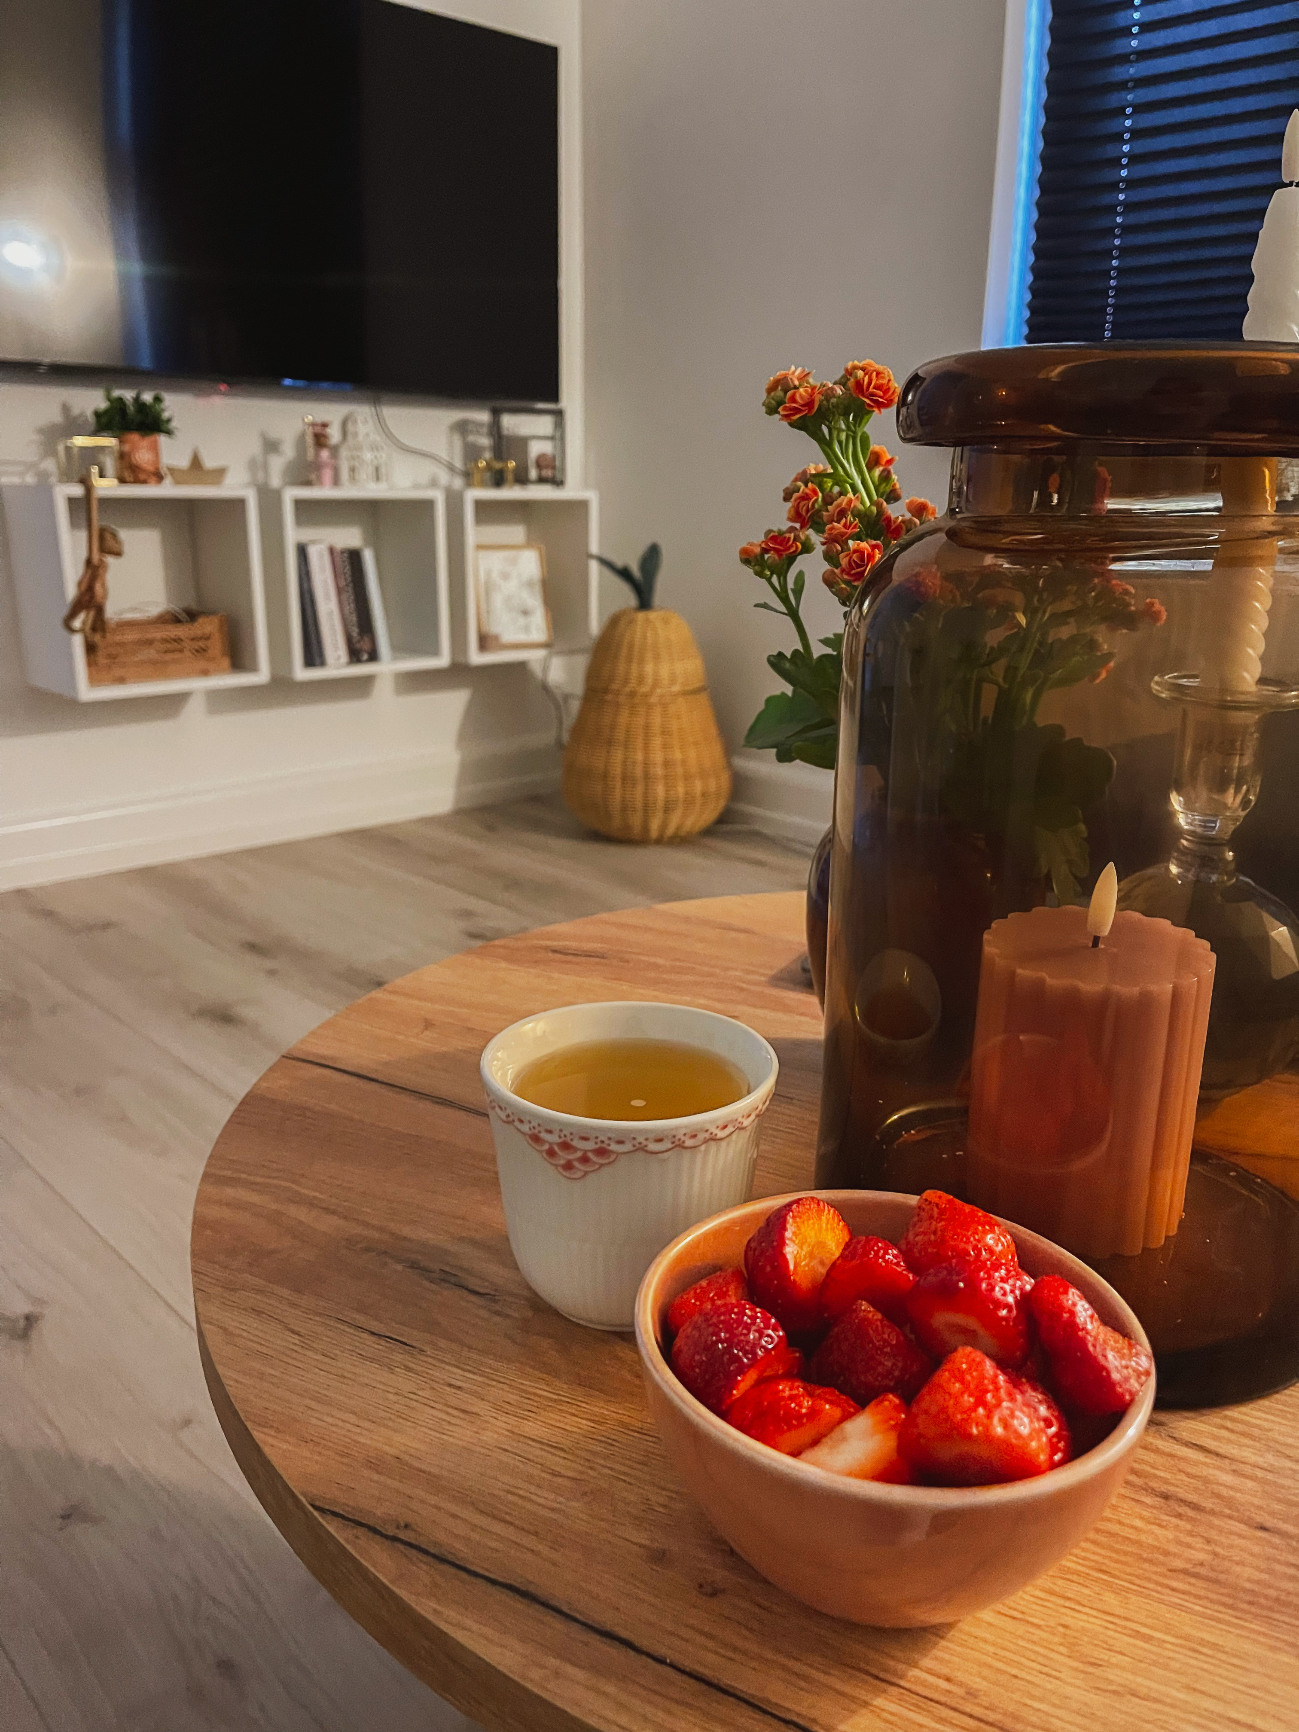
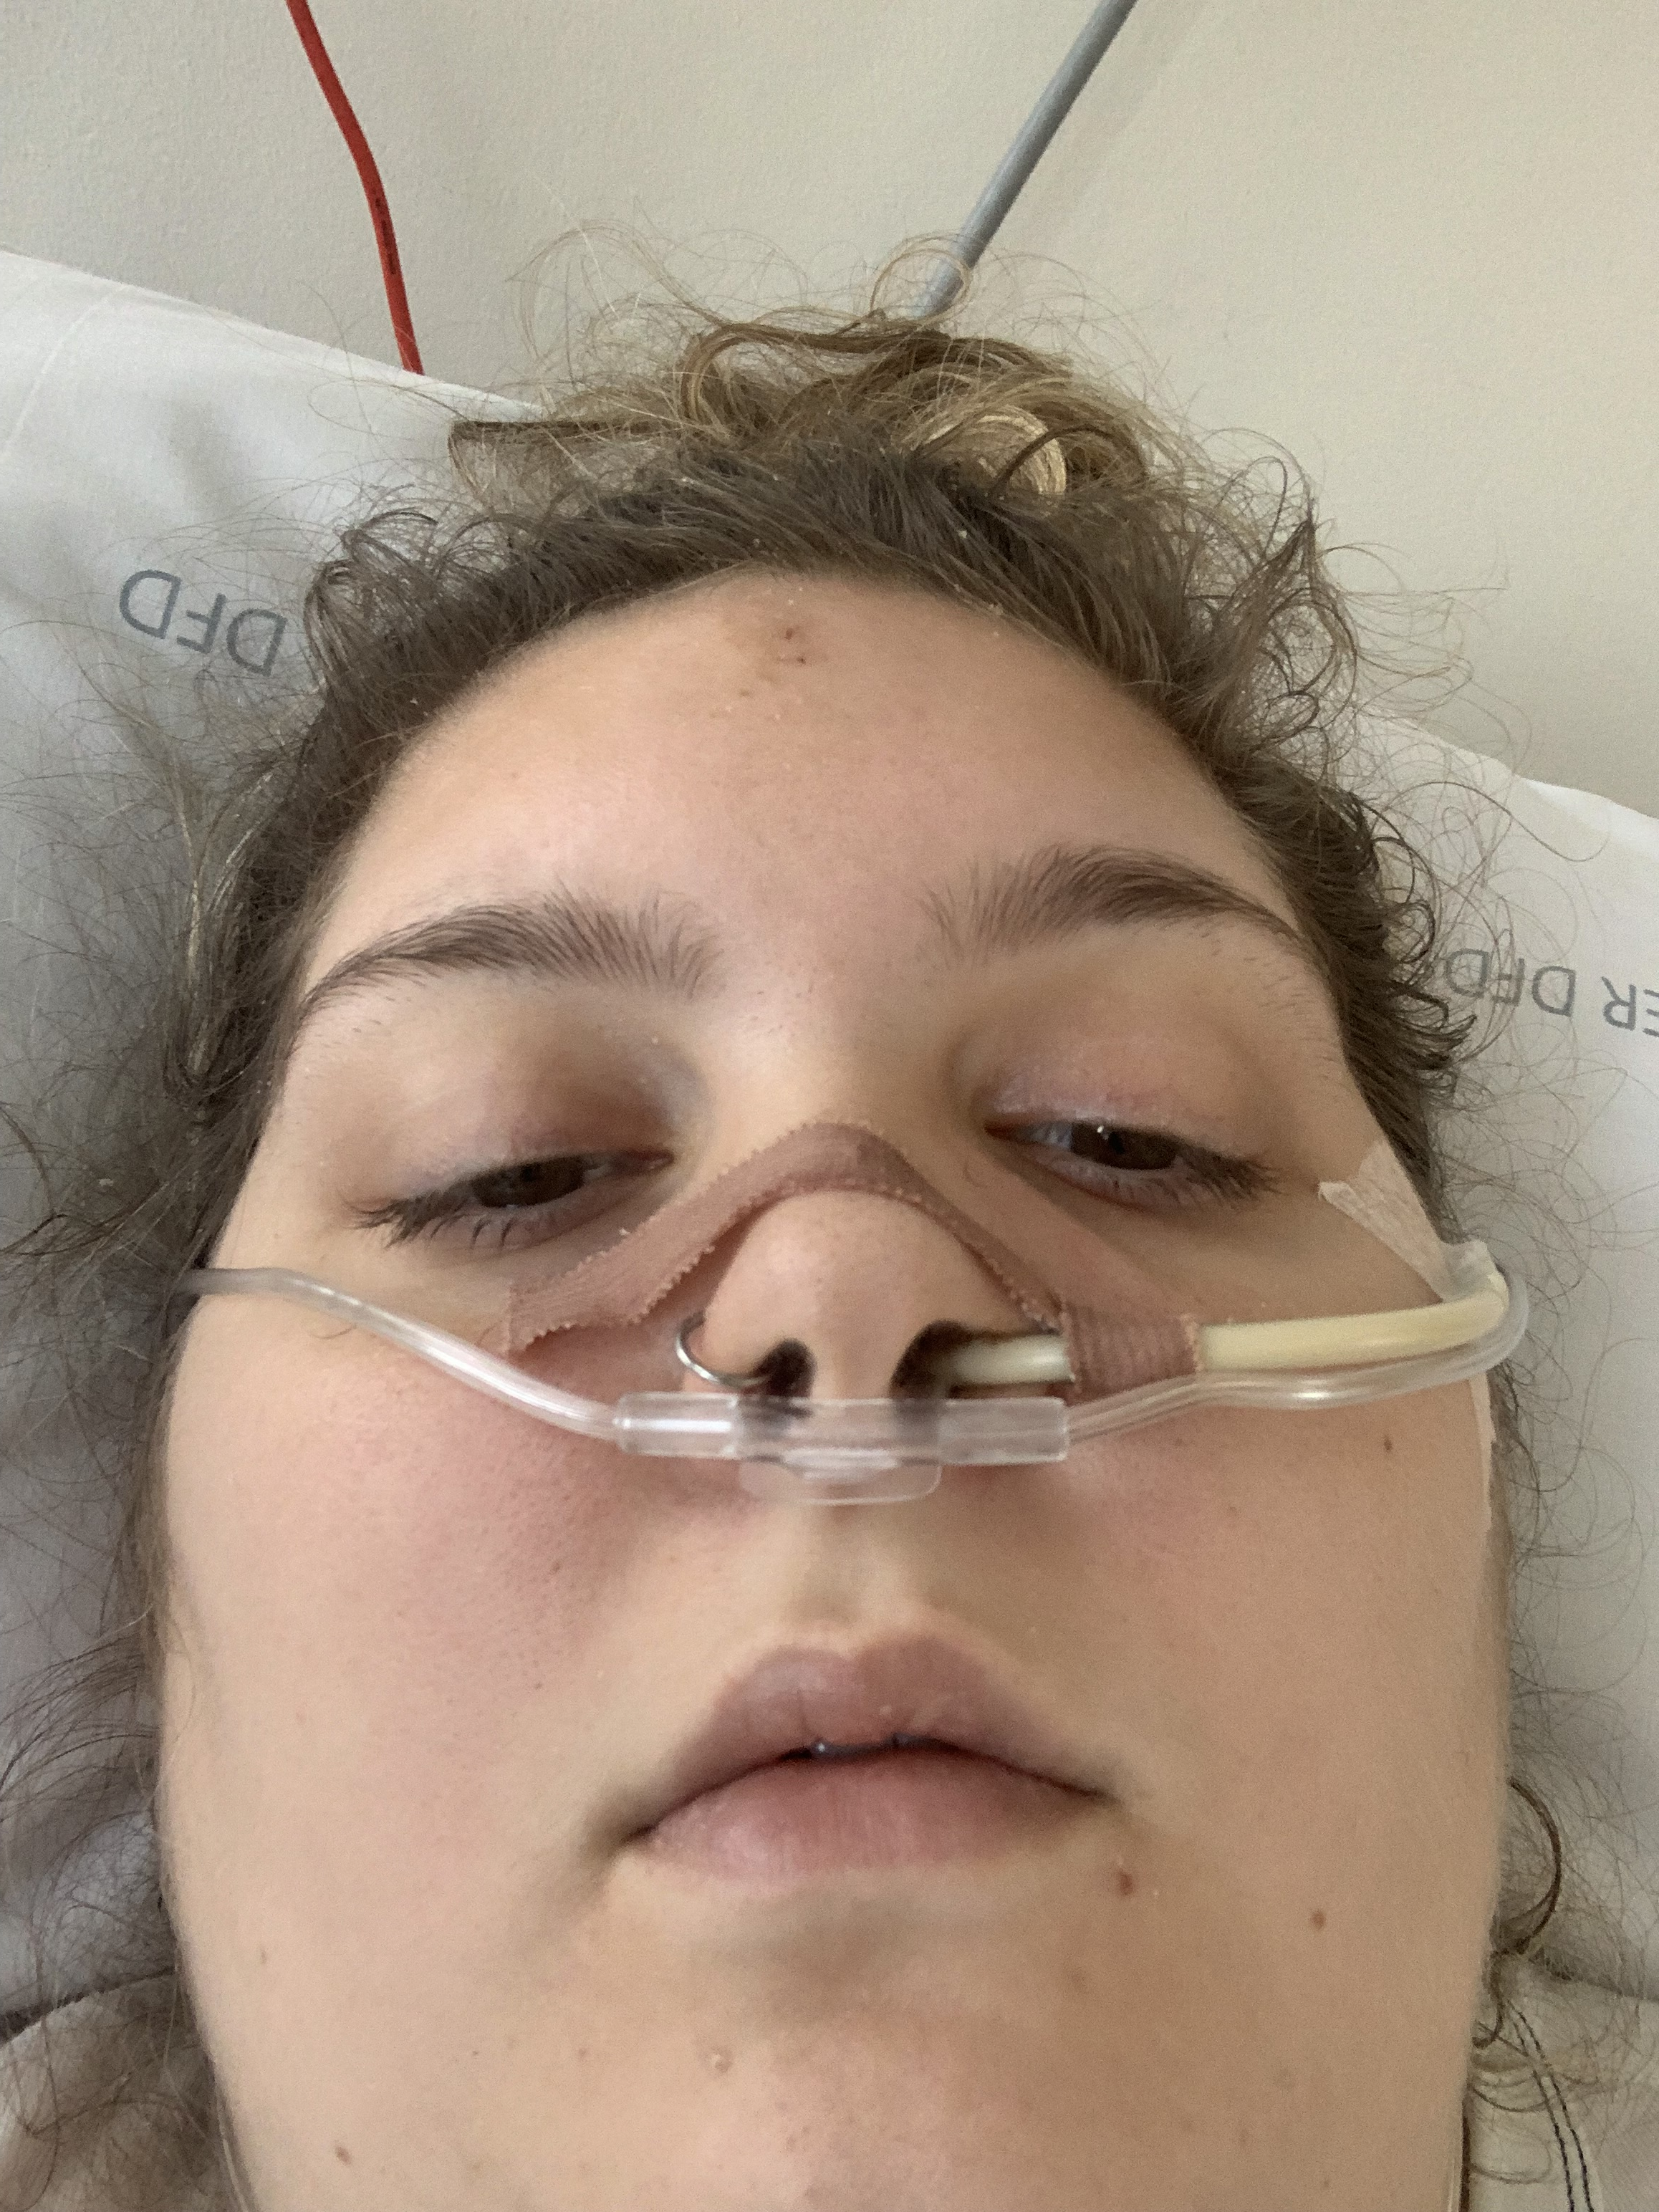
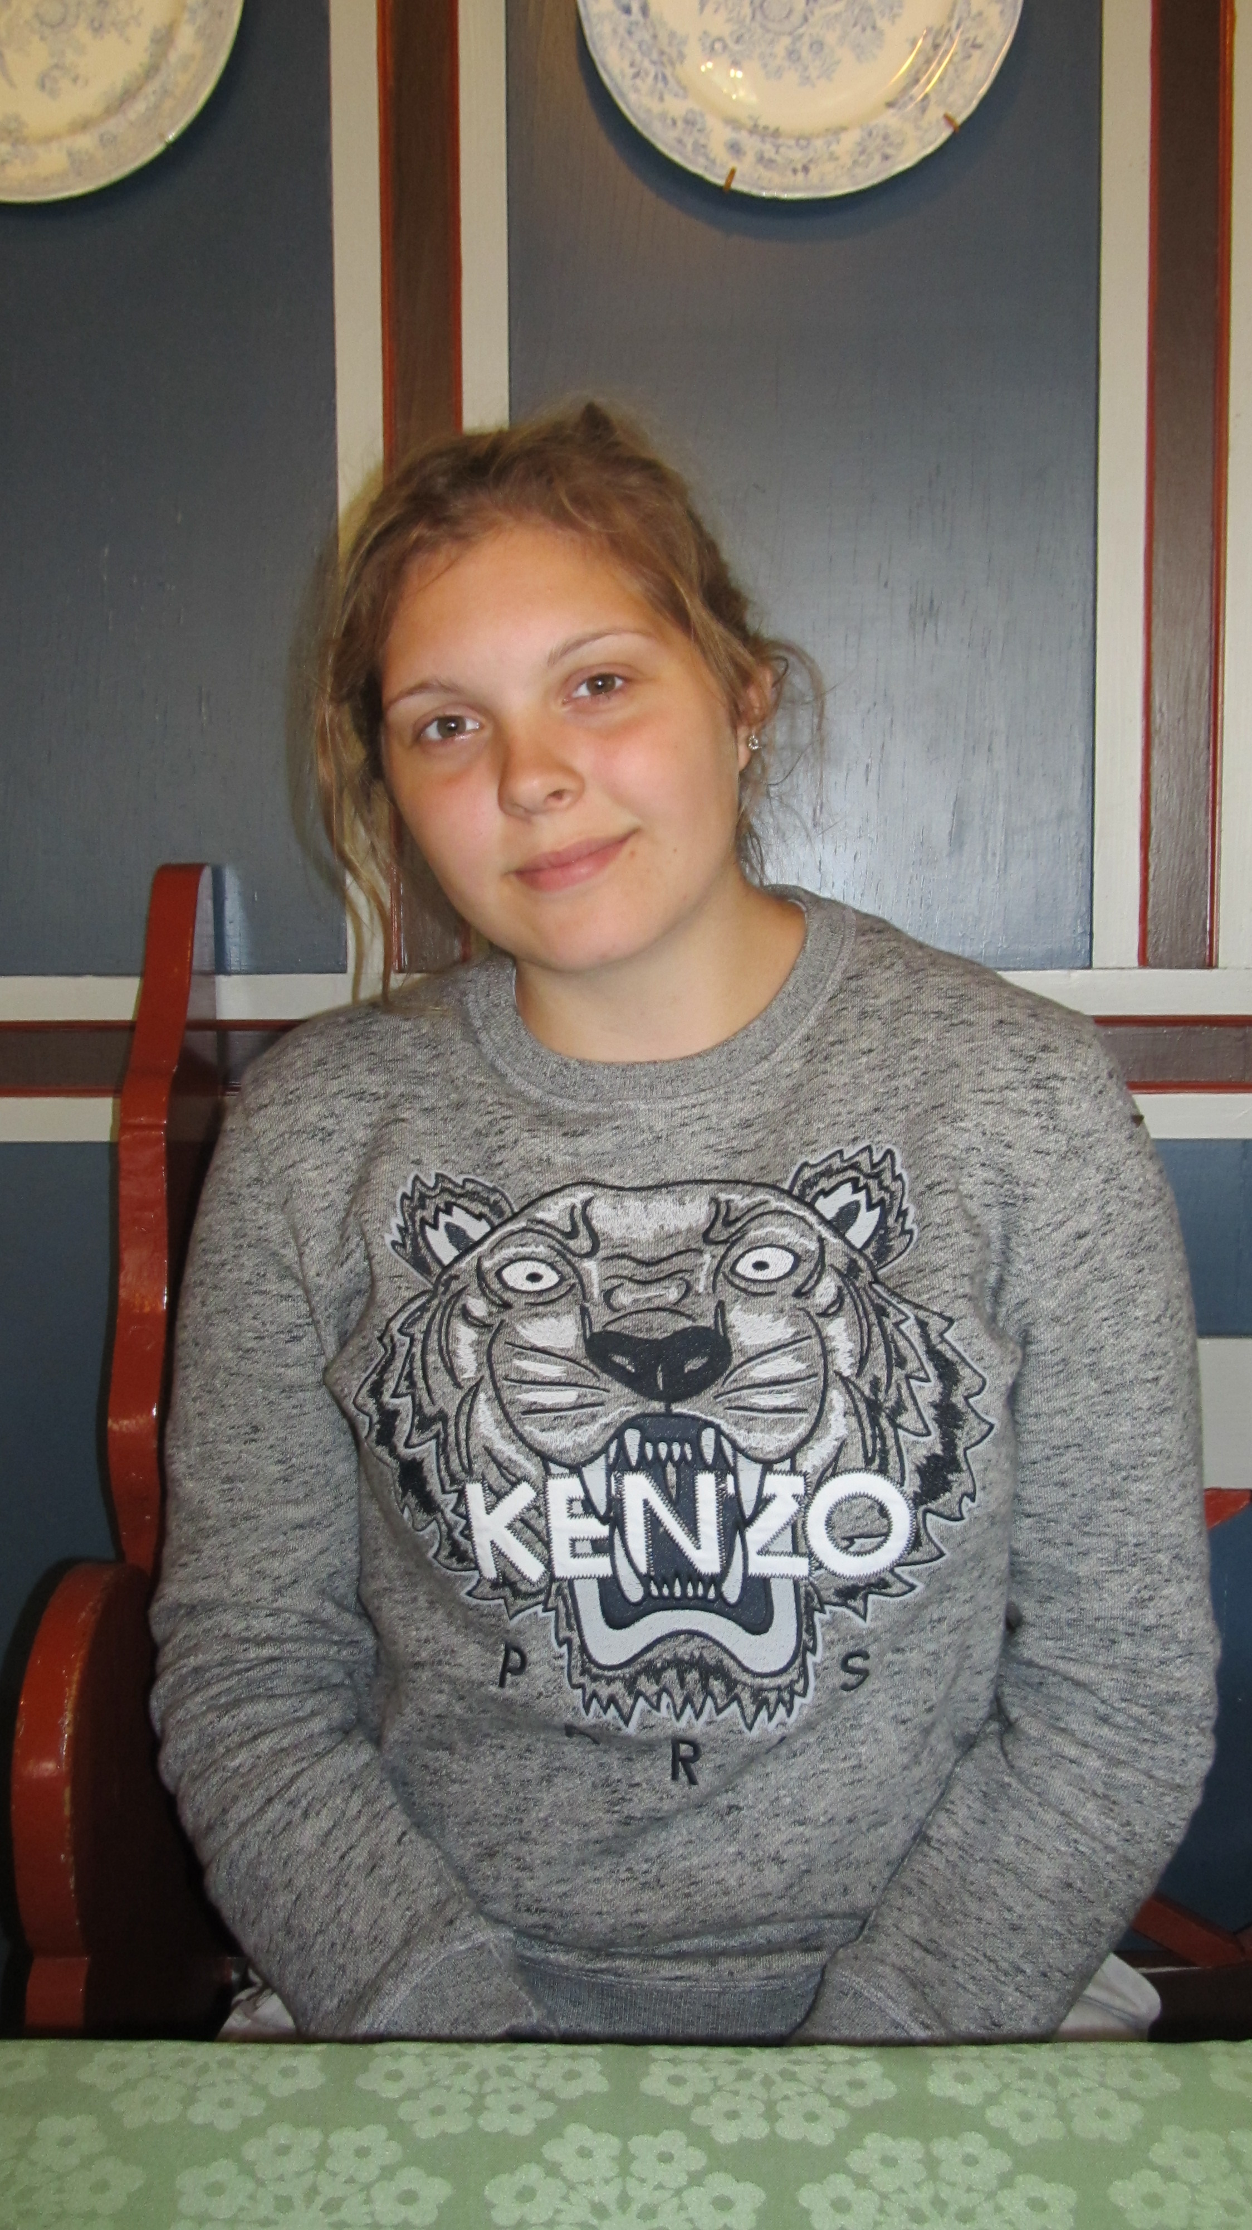
Baggrundshistorie
Født og opvokset i Nordjylland med min mor, far dør omkring 1-års alderen (misbrug)
Hjerteopereret tre måneder gammel
Gik på friskole; udfordringer starter ved 14 års alderen
Anoreksi og selvskade, selvmordstanker, psykiatrien, bosted
Bedstefar dør i 2018, student få uger efter, bryder psykisk sammen efter studentertiden
Tvang, selvskade, selvmordsforsøg bliver hverdag
Perforering af spiserør september 2021
Genudredning november 2023
Førtidspension februar 2024
Flytter til Aars juni 2024

Slide 5
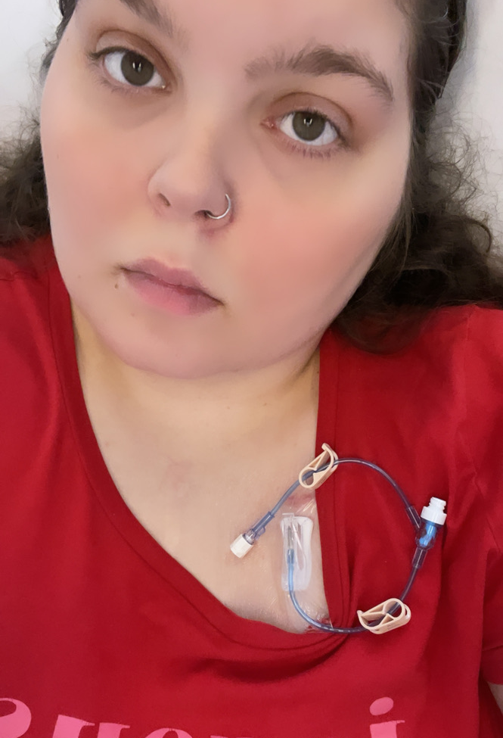
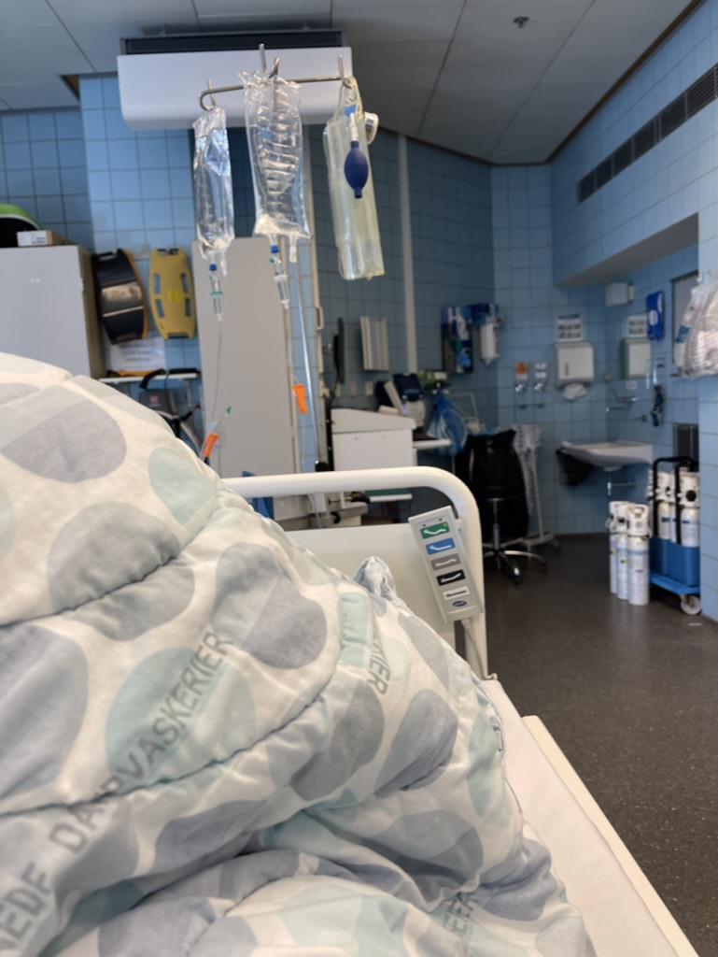
Det selvskaden gav - og giver mig
Følelsen af et fællesskab
Omsorg og tid
Tilfredsheden i at gøre mig selv ondt (visuelt)
Adgangsbillet til hjælp
-------------------------------------------------
Følelsen af at være vigtig nok til behandling
Adrenalinkick jo farligere det blev
Ro og tryghed i det velkendte
Afhængighed

Slide 6
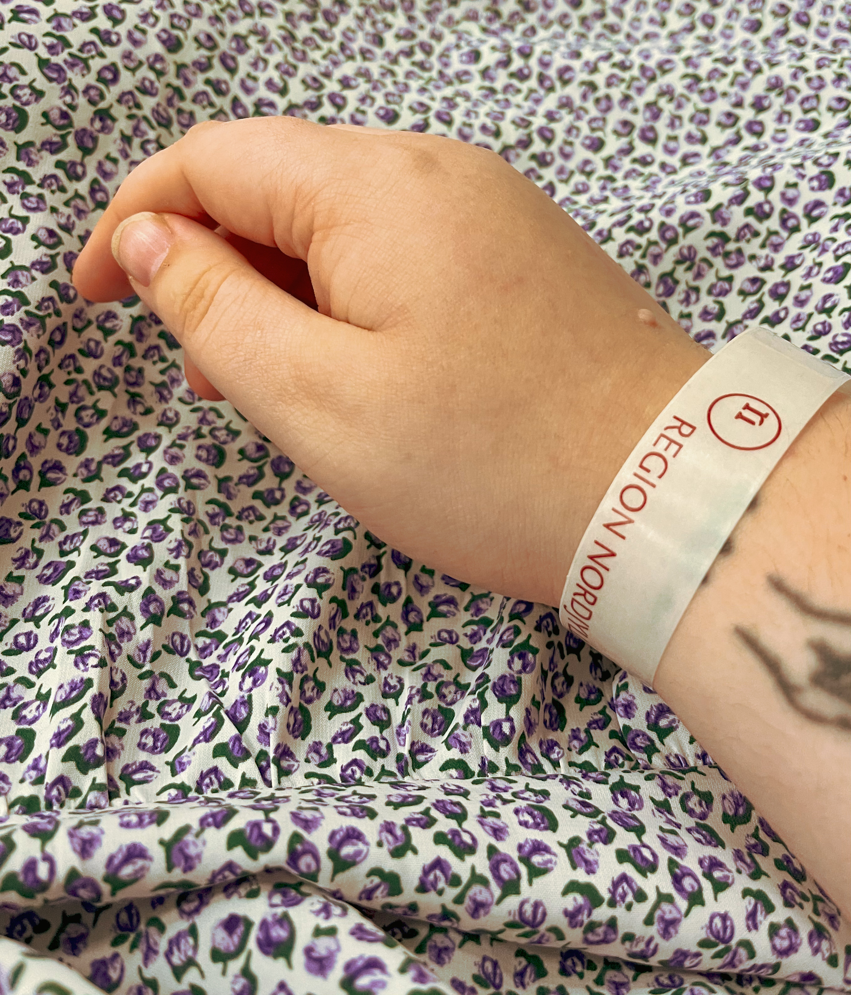
Den gode behandling
Nysgerrighed – spørg, vær åben og lyttende
Tålmodighed – fem minutters ekstra tænketid kan gøre hele forskellen
Accepter egne begrænsninger ift Patienten
Forsøg ikke nødvendigvis at forstå patientens handlinger, men accepter dem
Omsorg
Vær rummelig og snak respektfuldt til OG om patienten
Fornem situationen – humor? Kram? Kontant? Afledning?
Eksempel: Anæstesisygeplejerske ”S” tager mig ind på OP-stuen og snakker

Slide 7
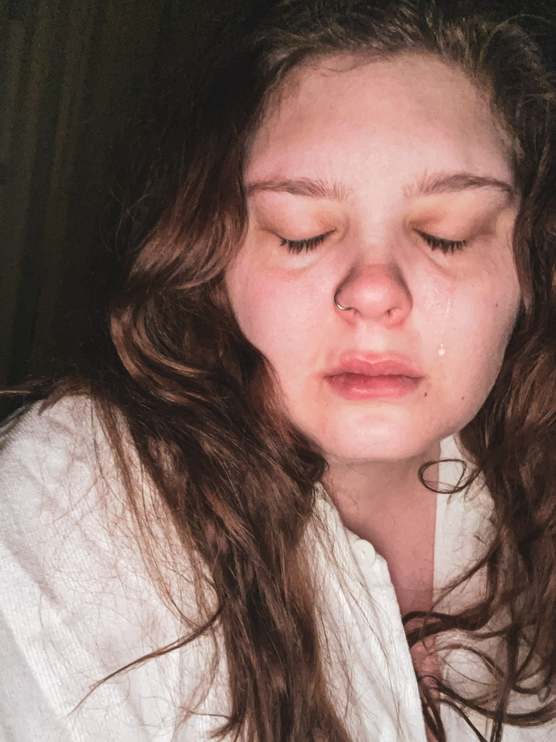
…Og det modsatte
Glemmer basal sygepleje såsom TOKS → Tilskriver somatiske symptomer angst, vrangforestillinger osv.
Nedprioritering af selvskadende patienter
Mangelfuld og faktuelle fejl i journalnotater
Fejldiagnoser, overmedicinering
Unødig tvang
Forråelse og omsorgstræt
En tendens til stigmatisering og forudindtagethed
Eksempel: Perforering af spiserøret – ingen scanning og 12 timers forsinket behandling (CRP 446)

Slide 8
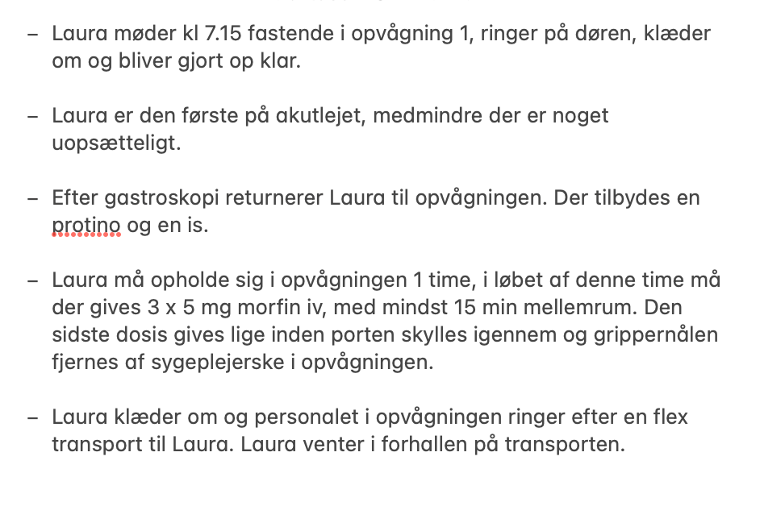
”POP - problemorienteret plan”
MIN ”POP”
Hvad har planen haft af betydning for mig?
Før= psyk indlæggelser, kaos, tvang – nu= forudsigelighed og kommunikation (nul tvang og nul psyk)
Troen på at jeg kan stole på et andet menneske – endda en læge
En sammenhæng i behandlingen hvor alle er bevidste om aftalerne, så derfor også færre konflikter
Stabilitet
En bevidsthed om at jeg er værd at hjælpe og bruge ressourcer på → gør noget ved selvaccepten

Slide 9
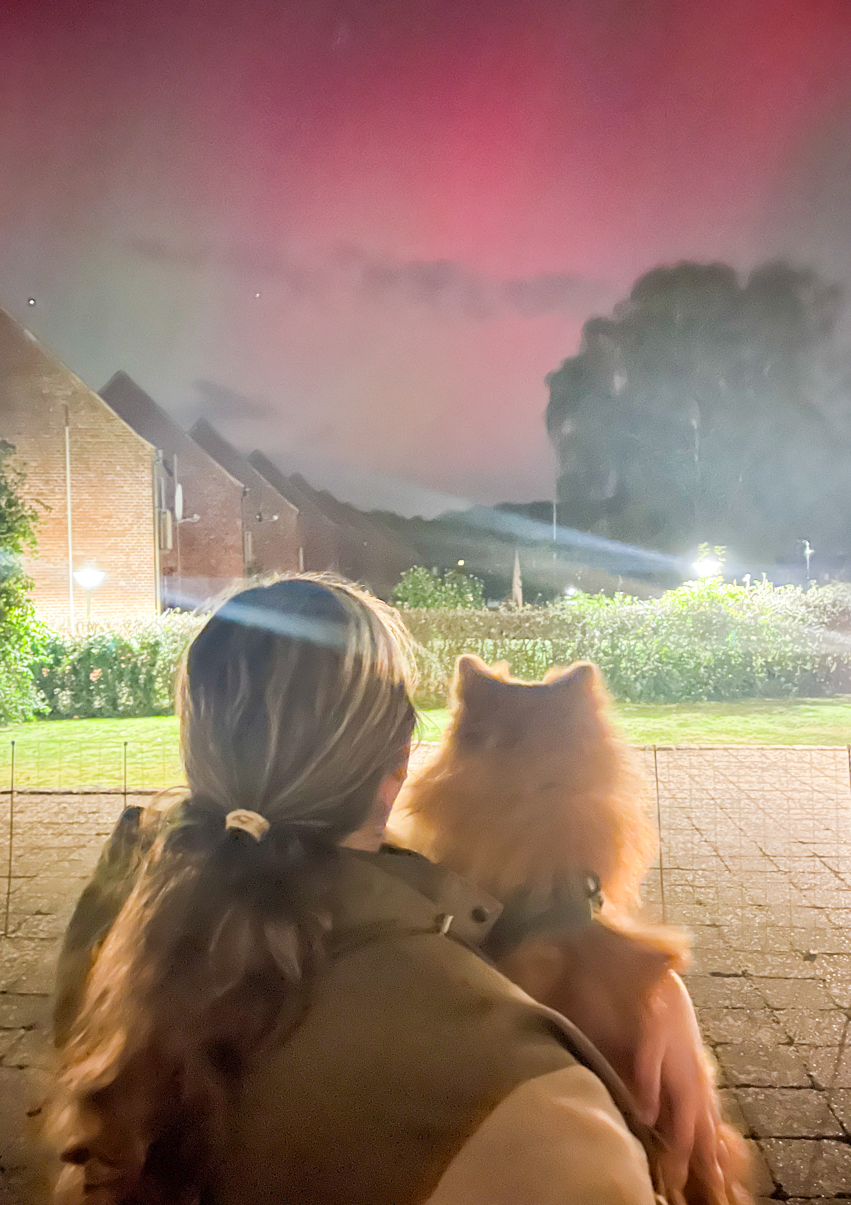
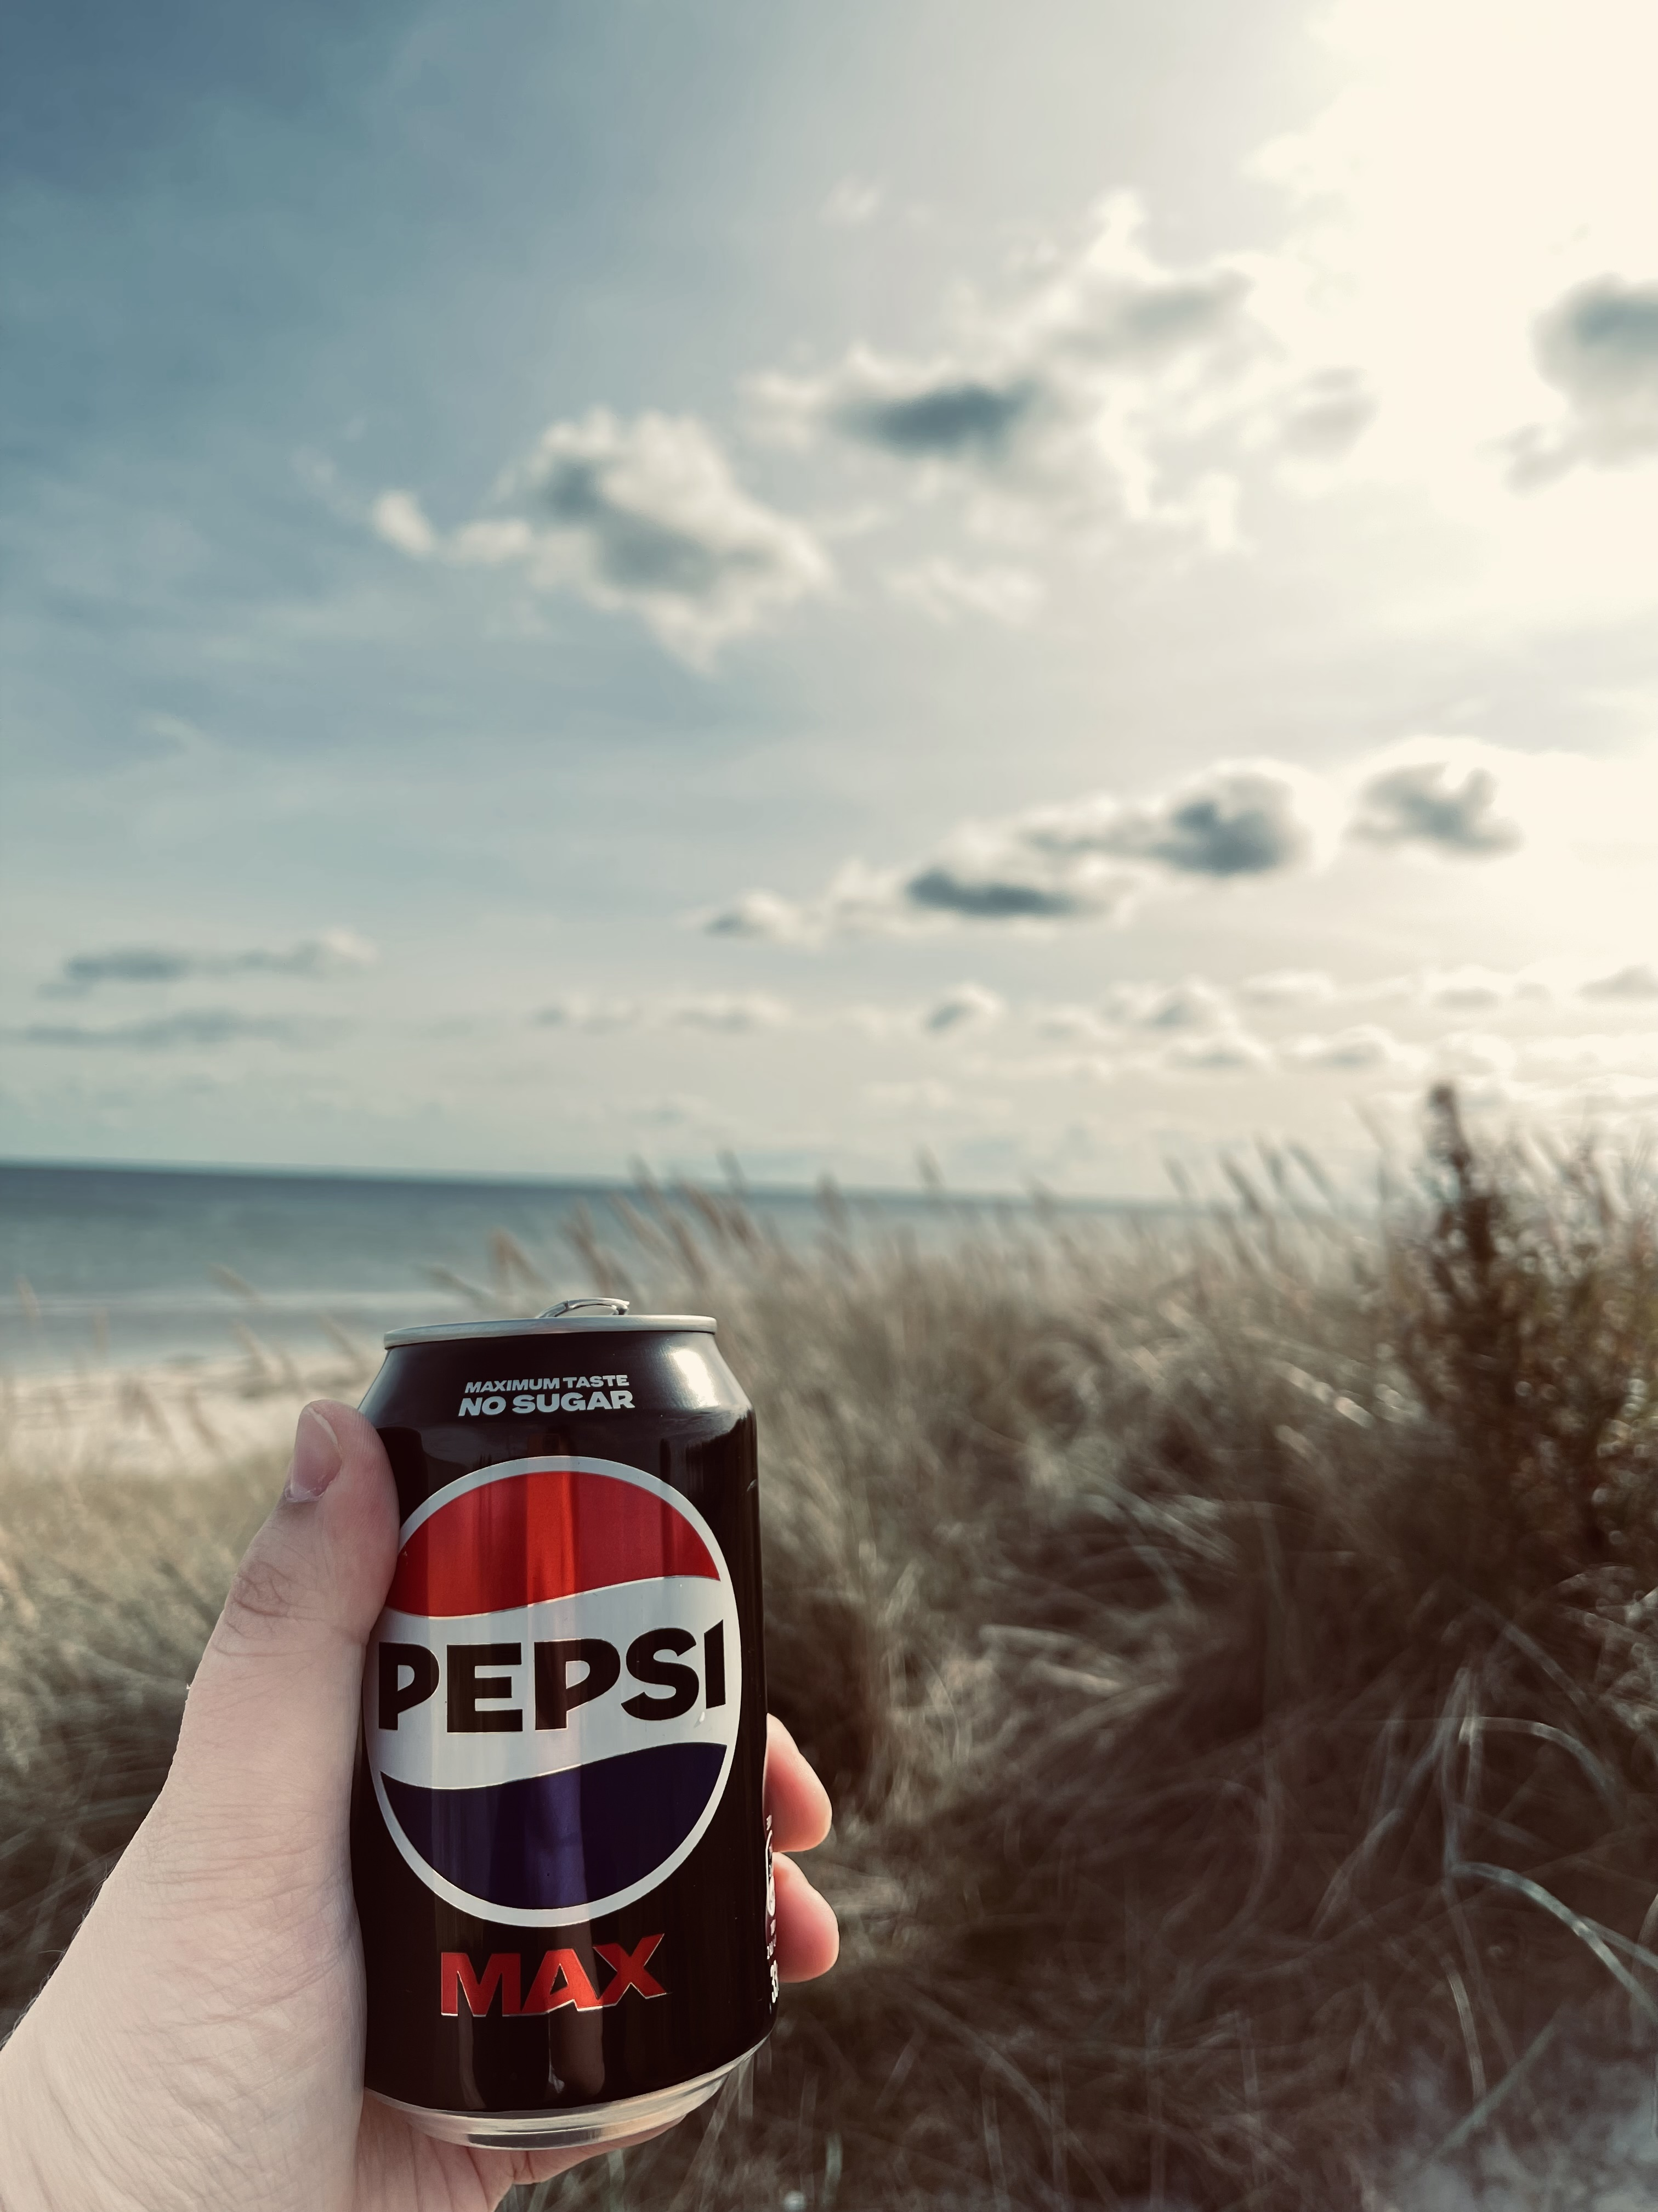
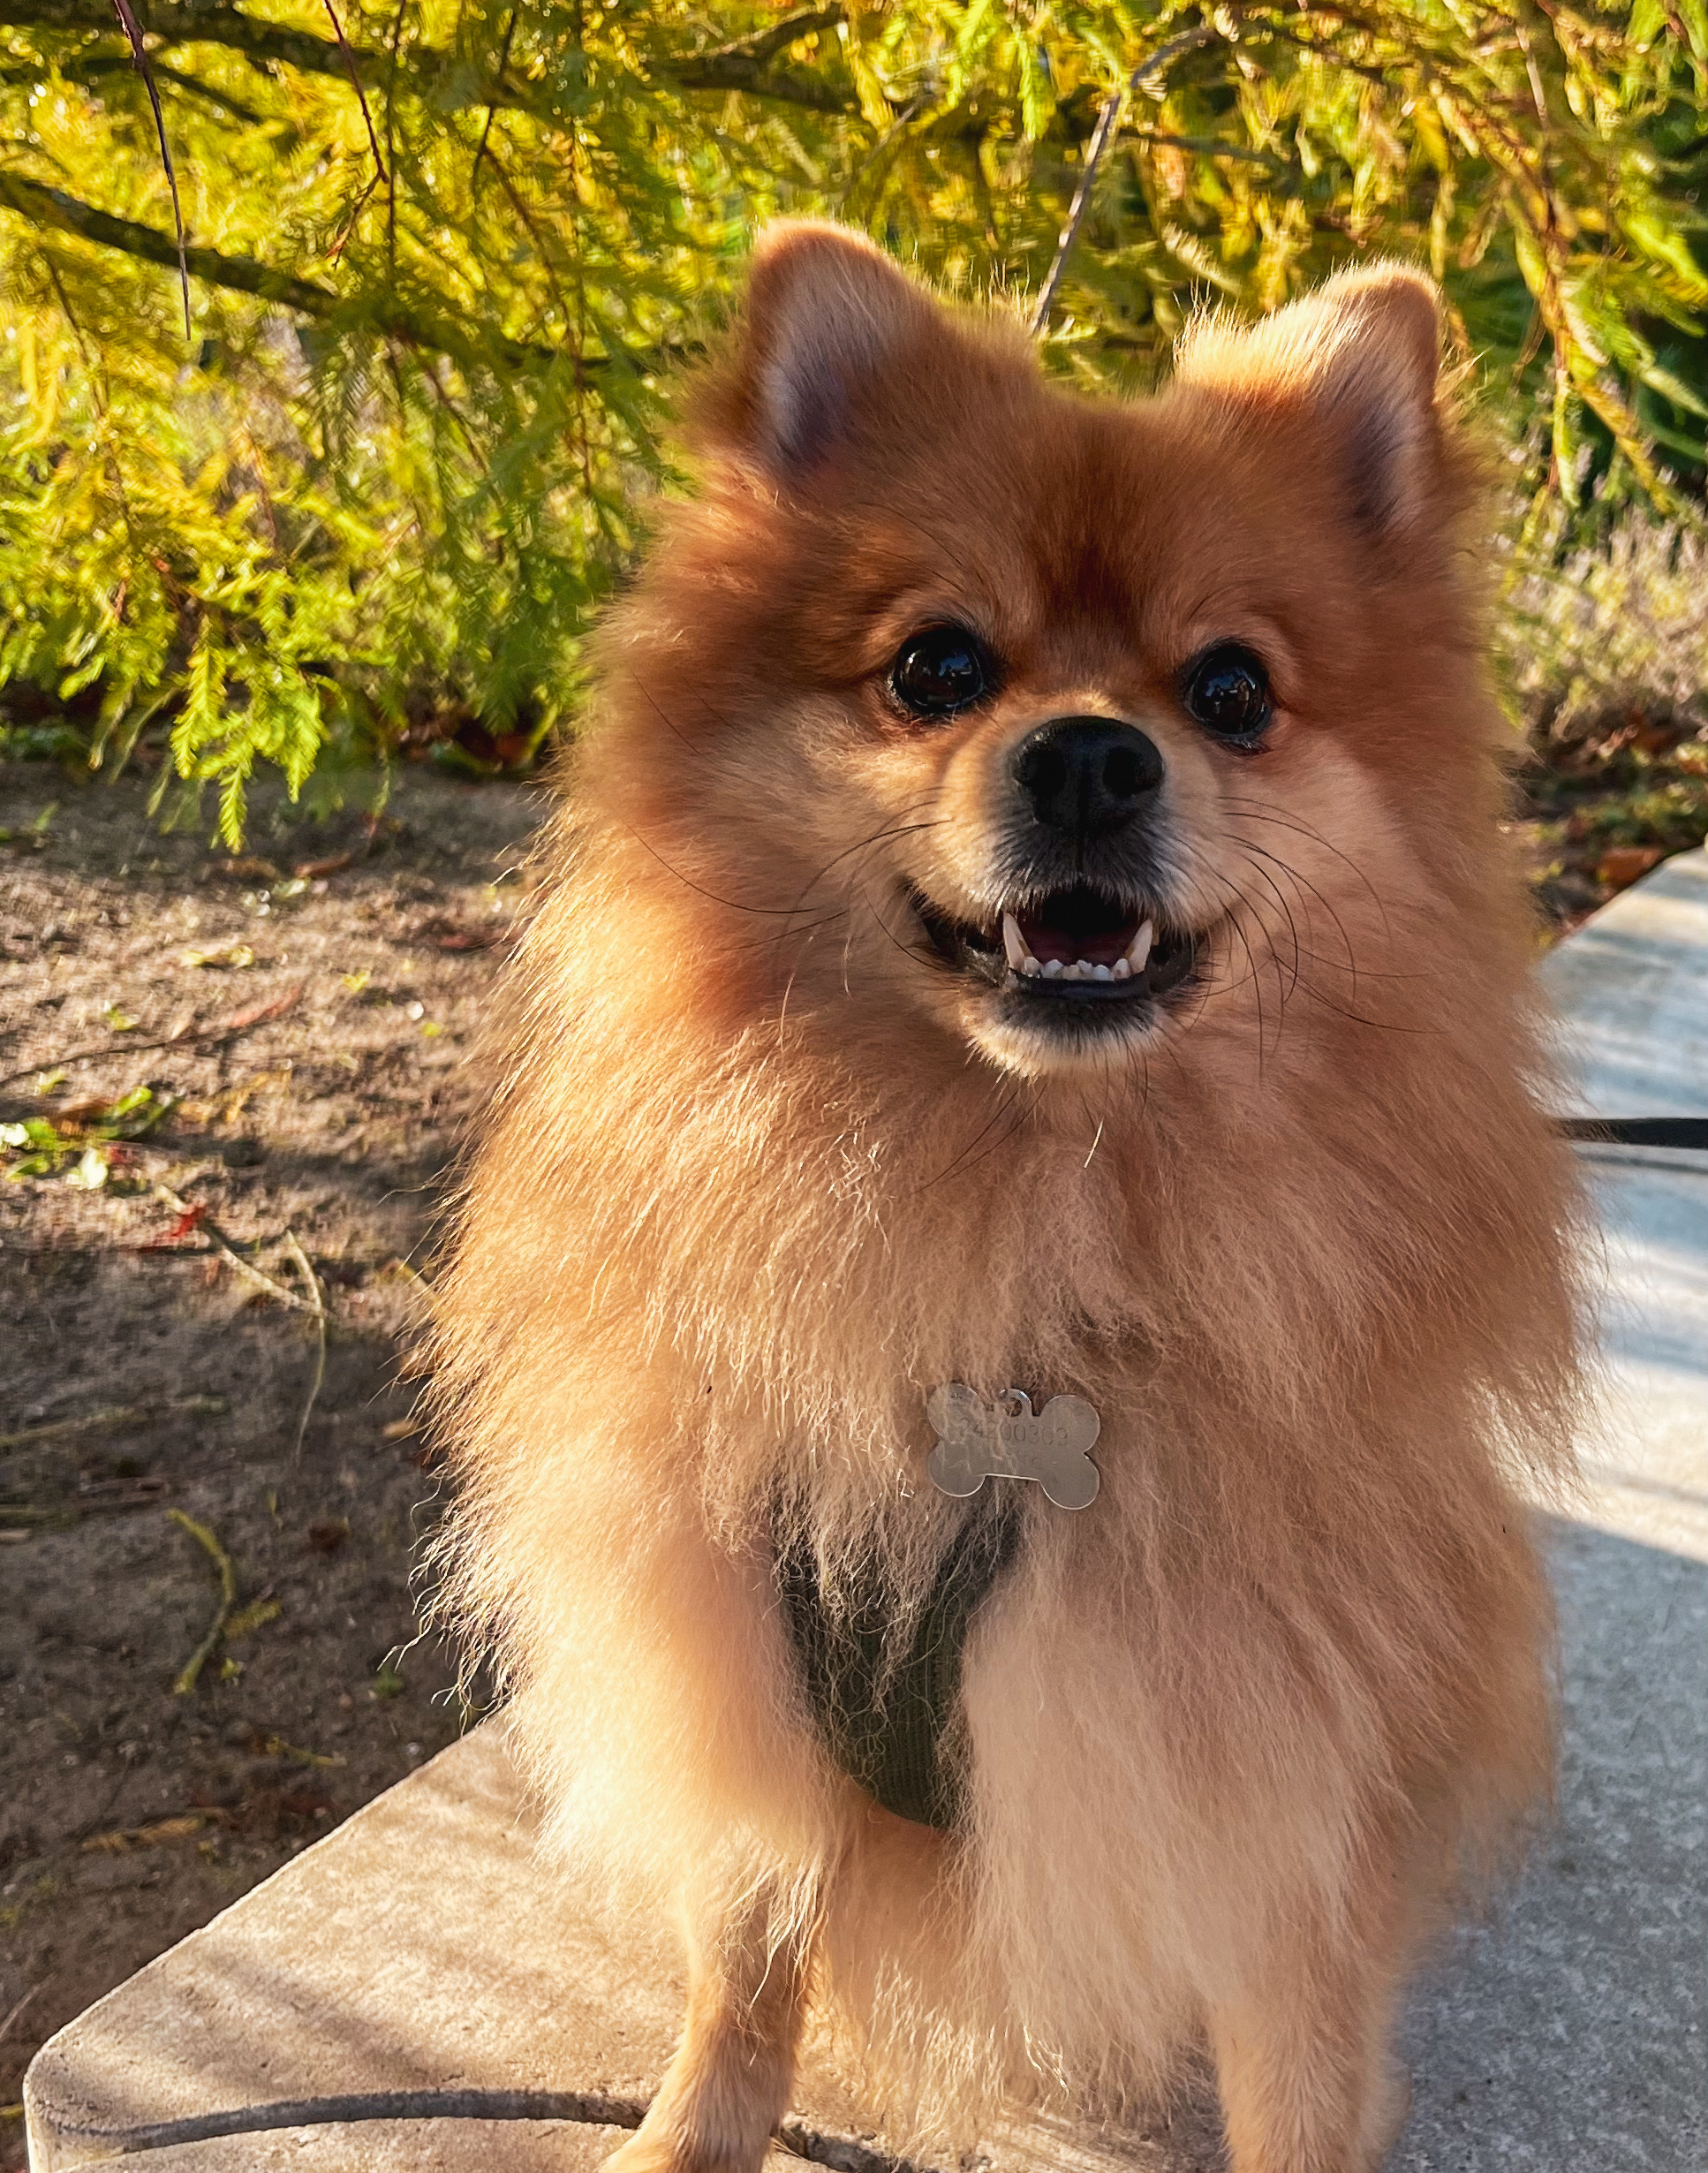
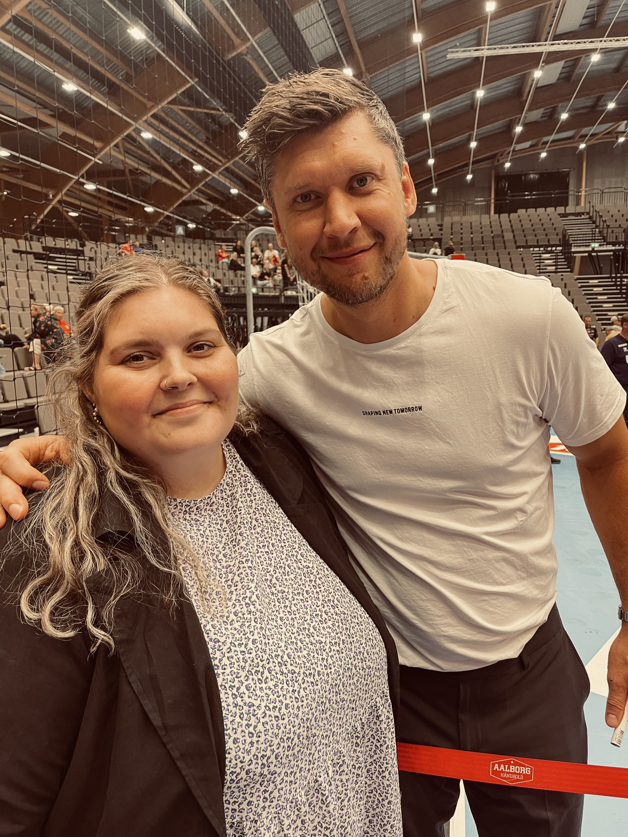
Status
D.16 oktober – ét år uden overdoser
D.27 oktober – ét år uden psykiatriske indlæggelser
1x ugentlig gastroskopi, næste mål er hver anden uge og så kontinuerlig nedtrapning
Vægttab på 16,5 kilo
Forsøger at indhente det tabte – ferier, håndboldkampe og en enorm taknemmelighed over de mindste ting
Opfølgende psykologsamtaler som eneste hjælp (selvvalgt)
Arbejder intensivt med min vrede mod systemet, men accepterer samtidig det valide i at den er der
Første punkt på min ”bucket liste” krydset af nogensinde (Nordlys)

Slide 10
Fremtiden
Største drøm er at blive mor
Kæmper for varigt vægttab og en vej ud af den sidste snert af selvskade
Vil gerne læse samfundsfag og/eller jura ved siden af min førtidspension – derudover vil jeg gerne udgive bøger og fortsat holde oplæg
Drømmer om at få kørekort

Slide 11
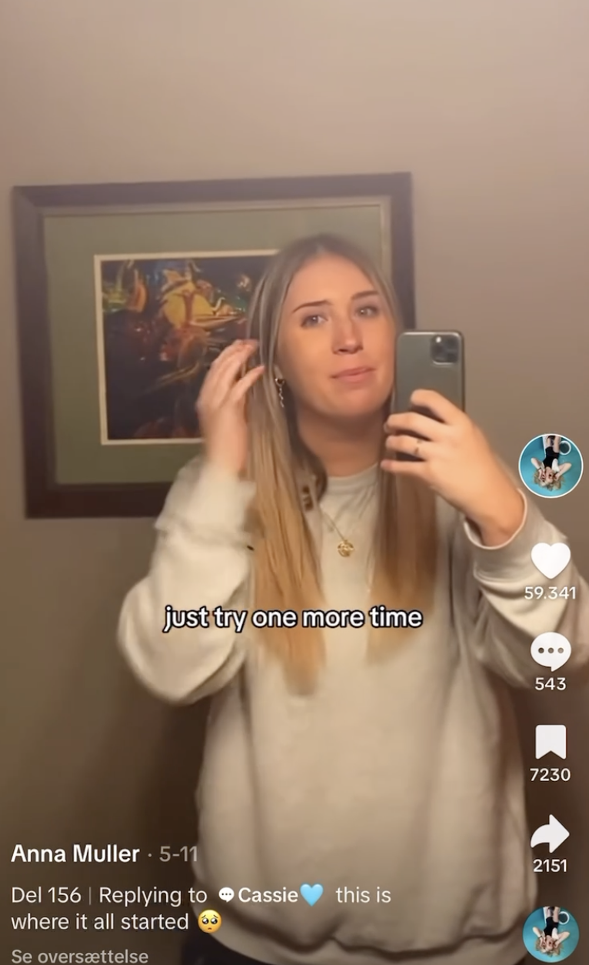
”Just one more time”
Video på Tiktok
Det paradoksale i netop den sætning
”Bare en gang til” ift. selvskade
- kontra
Bare en gang til ift. at blive ved at kæmpe

Slide 12
Spørgsmål?

